Slide 1
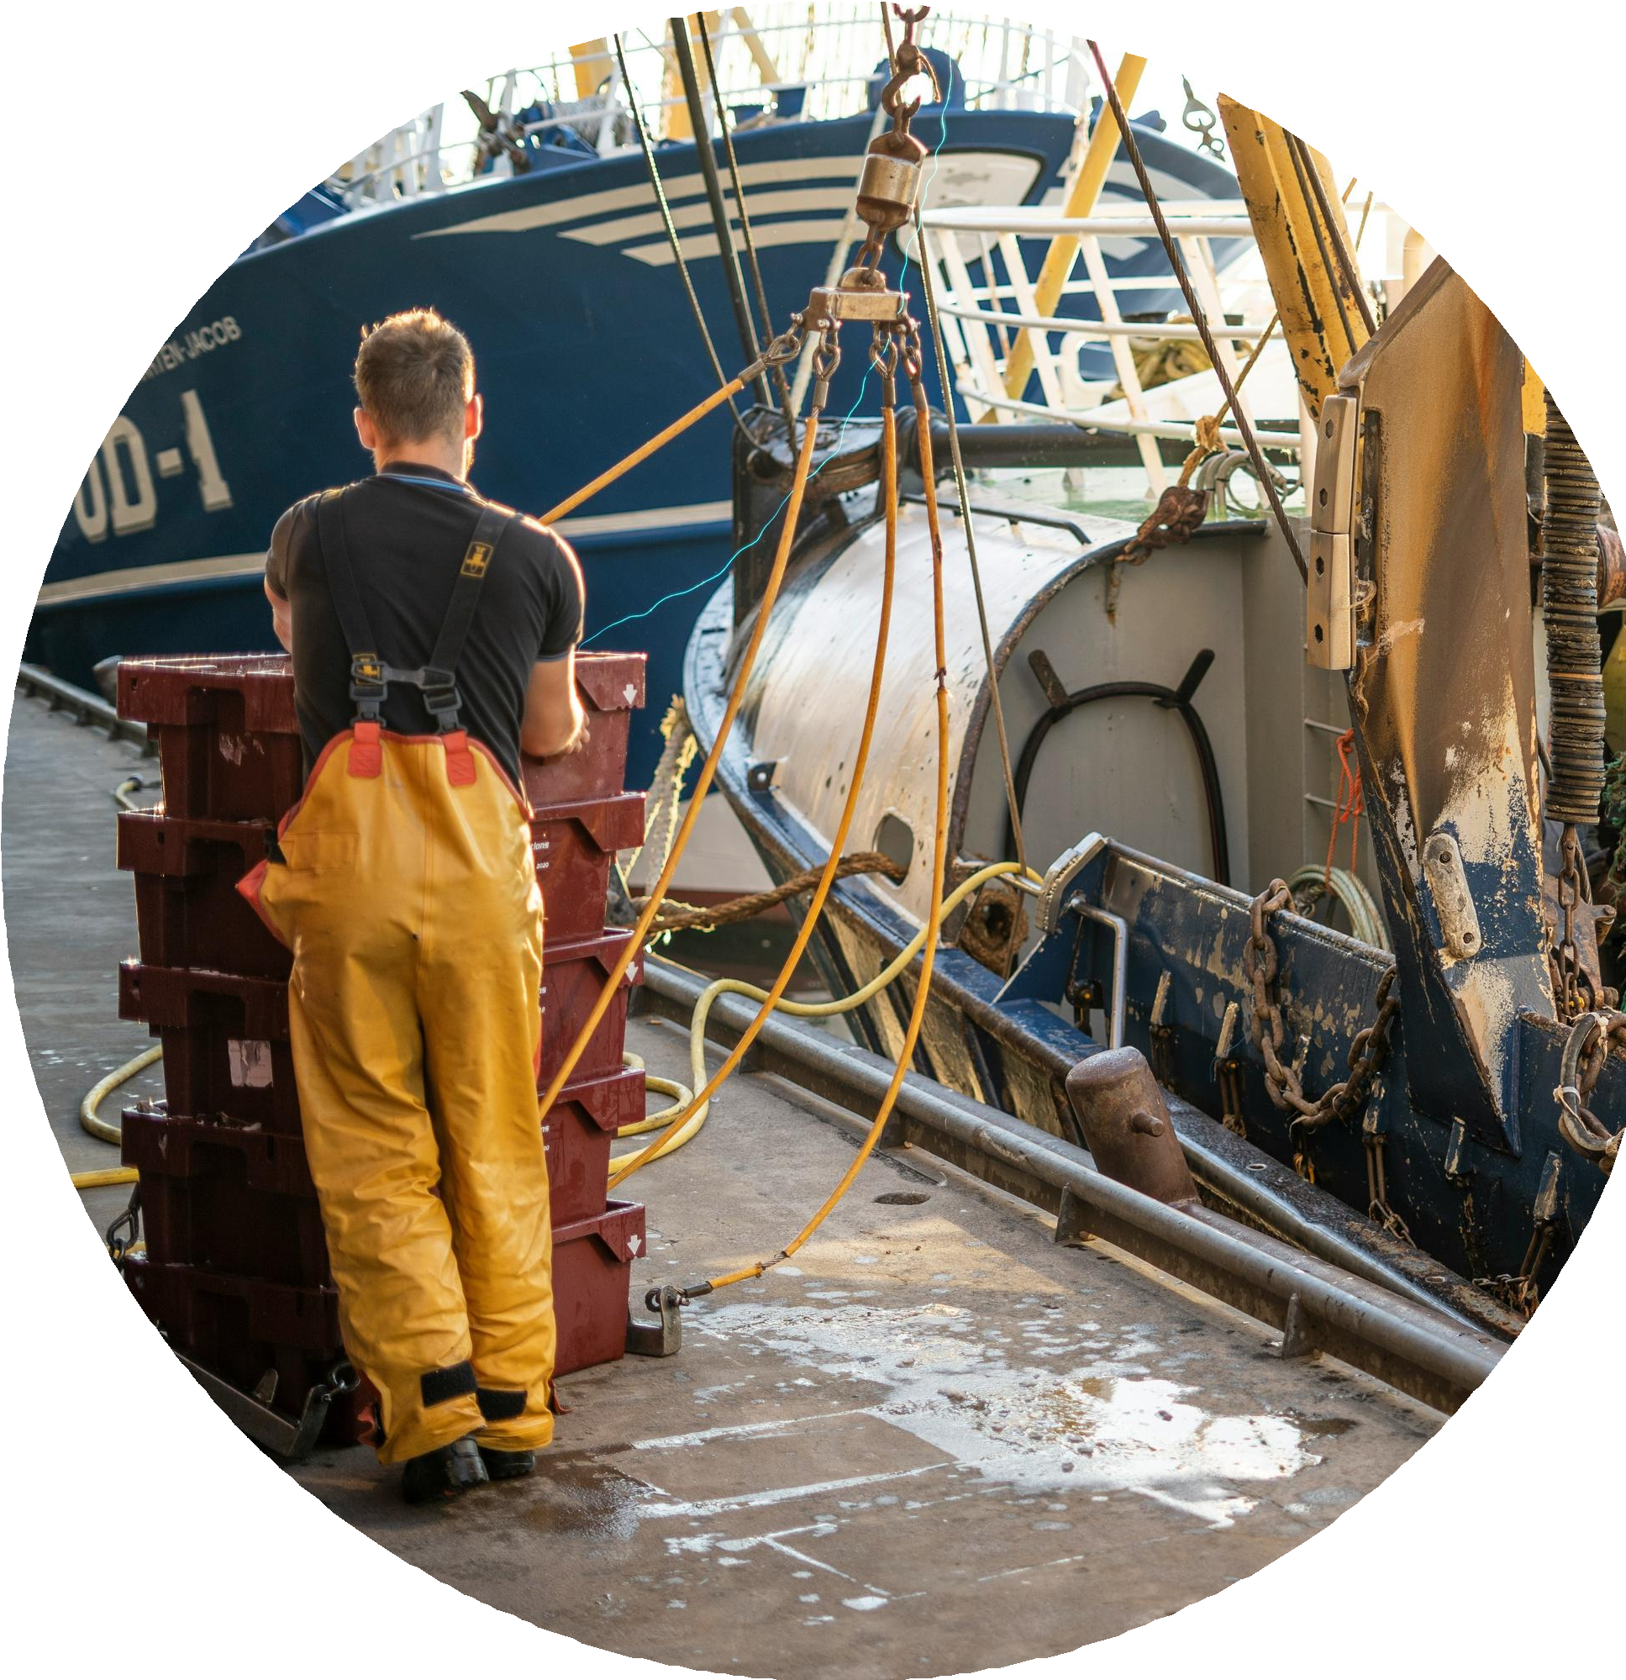
01
02
Quiénes somos
Porque La tecnología Blockchain Tecnología del futuro.
Expectativas / Legislación
Casos de éxito Alimentación
-IGP del Lechazo de Castilla y Leon-
03
04
05
¿Cómo se hace?.
bluedots-project.eu

Slide 2
Quiénes somos
Hemos trabajado en múltiples sectores, como automoción, retail, agroalimentación, etc, lo que nos permite identificar y aplicar las mejores prácticas de distintos sectores y modelos de negocio a las necesidades específicas de nuestros clientes.
Somos “agentes del Cambio” con más de 20 años de experiencia ayudando a empresas de distintos tamaños (middle-market y gran empresa) a implementar soluciones tecnológicas basadas en la tecnología Blockchain.
Somos socios fundadores de la primera Cooperativa de España de blockchain, BlockchainFue, y somos socios de Alastria, una de las mayores plataformas blockchain público-permisionadas y multisectoriales del mundo.
bluedots-project.eu

Slide 3
Blockchain, brindando transparencia
Base de Datos Distribuida, alternativa a las bases de datos tradicionales por sus características
Descentralizada
Inmutable
Encriptada
Los datos se graban en múltiples servidores simultáneamente y cada ordenador conectado a la red es un nodo que contiene información de todas las transacciones.
Cada bloque comienza con la encriptación del bloque anterior, por lo que la información de toda la cadena está interrelacionada, haciendo imposible modificar ningún dato sin alterarla.
Los datos son encriptados dentro de un bloque junto con información procedentes de muchas otras fuentes. Cada bloque de datos se encripta con todo su contenido.

Slide 4
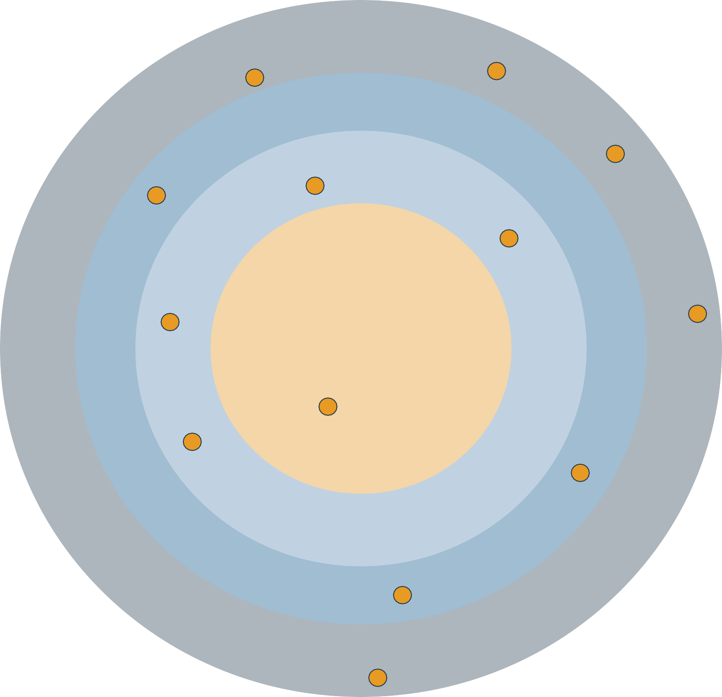
Gartner Impact radar for 2024
La tecnología del futuro
Expectativas
6 t0 8 Years
3 t0 6 Years
1 t0 3 Years Now
Neuromorphic Computing
Web 3
Gartner apunta a que esta tecnología tiene el potencial de hacer crecer el PIB mundial en 1,76 billones de dólares en 2030 y señala que el año 2027 marcará un nuevo punto de inflexión, a partir del cual se adoptará esta tecnología de forma masiva.
En España, PwC estima que el impacto de blockchain en el PIB podría situarse en torno a los 24.000 millones de euros en 2025.
Tokenization
Avatar AI
Chip AI
BLOCKCHAIN
Digital twins
Private 5G
Legislación
Generate AI
Los gobiernos en Europa facilitarán la adopción de Blockchain impulsado en gran medida por la puesta en marcha de la red paneuropea de blockchain European Blockchain Infrastructure Servicies (EBSI) mediante la creación de legislación y la adopción de marcos de funcionamiento. La inminente regulación sobre el pasaporte digital del producto y el Reglamento del control de la pesca, son algunos de los primeros ejemplos.
Inteligence applications
Responsitive AI
Descentralize identity
Spatial computing

Slide 5
Iniciativas UE proyectos de espacios de datos Gaia-X y Marispace- X.
Son iniciativas europeas que busca crear una infraestructura de datos Europea, segura y soberana, promoviendo la interoperabilidad y la compartición de datos entre diferentes protagonistas de la cadena de valor del Mar.
La Comisión Europea presentó la Estrategia sobre la biodiversidad y la Estrategia De la granja / del mar a la mesa, con el objetivo de conseguir un sistema alimentario equitativo, saludable y respetuoso con el entorno.
Están enmarcadas en el Pacto Verde Europeo, en el que se aúnan medio ambiente, agricultores, empresas pesqueras y consumidores a través de famoso PAC, PPC ,(Política agraria y común y Política Pesquera común
Todos estos espacios de datos exigen que los datos se guarden en una base de datos descentralizada como Blockchain. Por su seguridad, transparencia e inmutabilidad.
Reglamento (CE) nº 1224/2009 - Reglamento de Control de Pesca
Aplicable a todos los productos pesqueros y acuícolas en la UE.
Obligación de trazabilidad desde el punto de captura hasta el consumidor.
Información mínima exigida en el etiquetado:
* Código de identificación del lote.
* Fecha de captura.
* Zona de captura.
* Arte de pesca utilizado.
* Especie.
* Método de producción (capturado o acuicultura).
La clave es lograr, entre todos los actores, un cambio en la manera en la que se producen, se compra y se consumen los alimentos del mar y que esta información sea accesible por medio de la lectura de un código QR

Slide 6
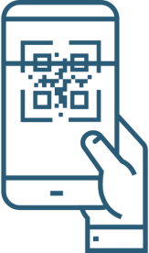
CASOS DE USO
PASAPORTE DIGITAL DE PRODUCTO
Sistema de información para registrar y compartir electrónicamente información relacionada con la sostenibilidad de los productos entre las empresas de la cadena de suministro, las autoridades y los consumidores.
CUADERNO DE EXPLOTACIÓN AGRÍCOLA
Herramienta digital utilizada en España para anotar y reportar de manera telemática las actividades que se realizan en una explotación en su ámbito agrícola.
HUELLA DE CARBONO DE PRODUCTO
Calcula, rastrea e informa sobre la reducción de la huella de carbono en toda la cadena de valor.
Autenticación instantánea, verificación de datos en tiempo real y compartición de estos a los clientes
CERTIFICADO DE CALIDAD DE PROCESO
La certificación de calidad es un proceso que garantiza que un producto o servicio cumple con unos estándares establecidos. Blockchain garantiza que los certificados sean inviolables y rastreables.
TRAZABILIDAD DE CADENA DE VALOR
-Del mar a la mesa-
Con blockchain, es posible rastrear un producto desde su pesca, hasta la entrega del producto al consumidor final. Obtén un registro transparente y verificable de todas las transacciones y eventos
PLATAFORMA DE CERTIFICACIÓN DIGITAL
Plataforma blockchain que ayuda a las empresas a almacenar documentación certificando su autenticidad y eliminando cualquier posibilidad de perdida, manipulación o falsificación
Diario electrónico de a bordo: Con blockchain, es posible rastrear un producto desde su pesca, hasta la entrega del producto al consumidor final. Obteniendo un registro transparente y verificable de todas las transacciones y eventos

Slide 7
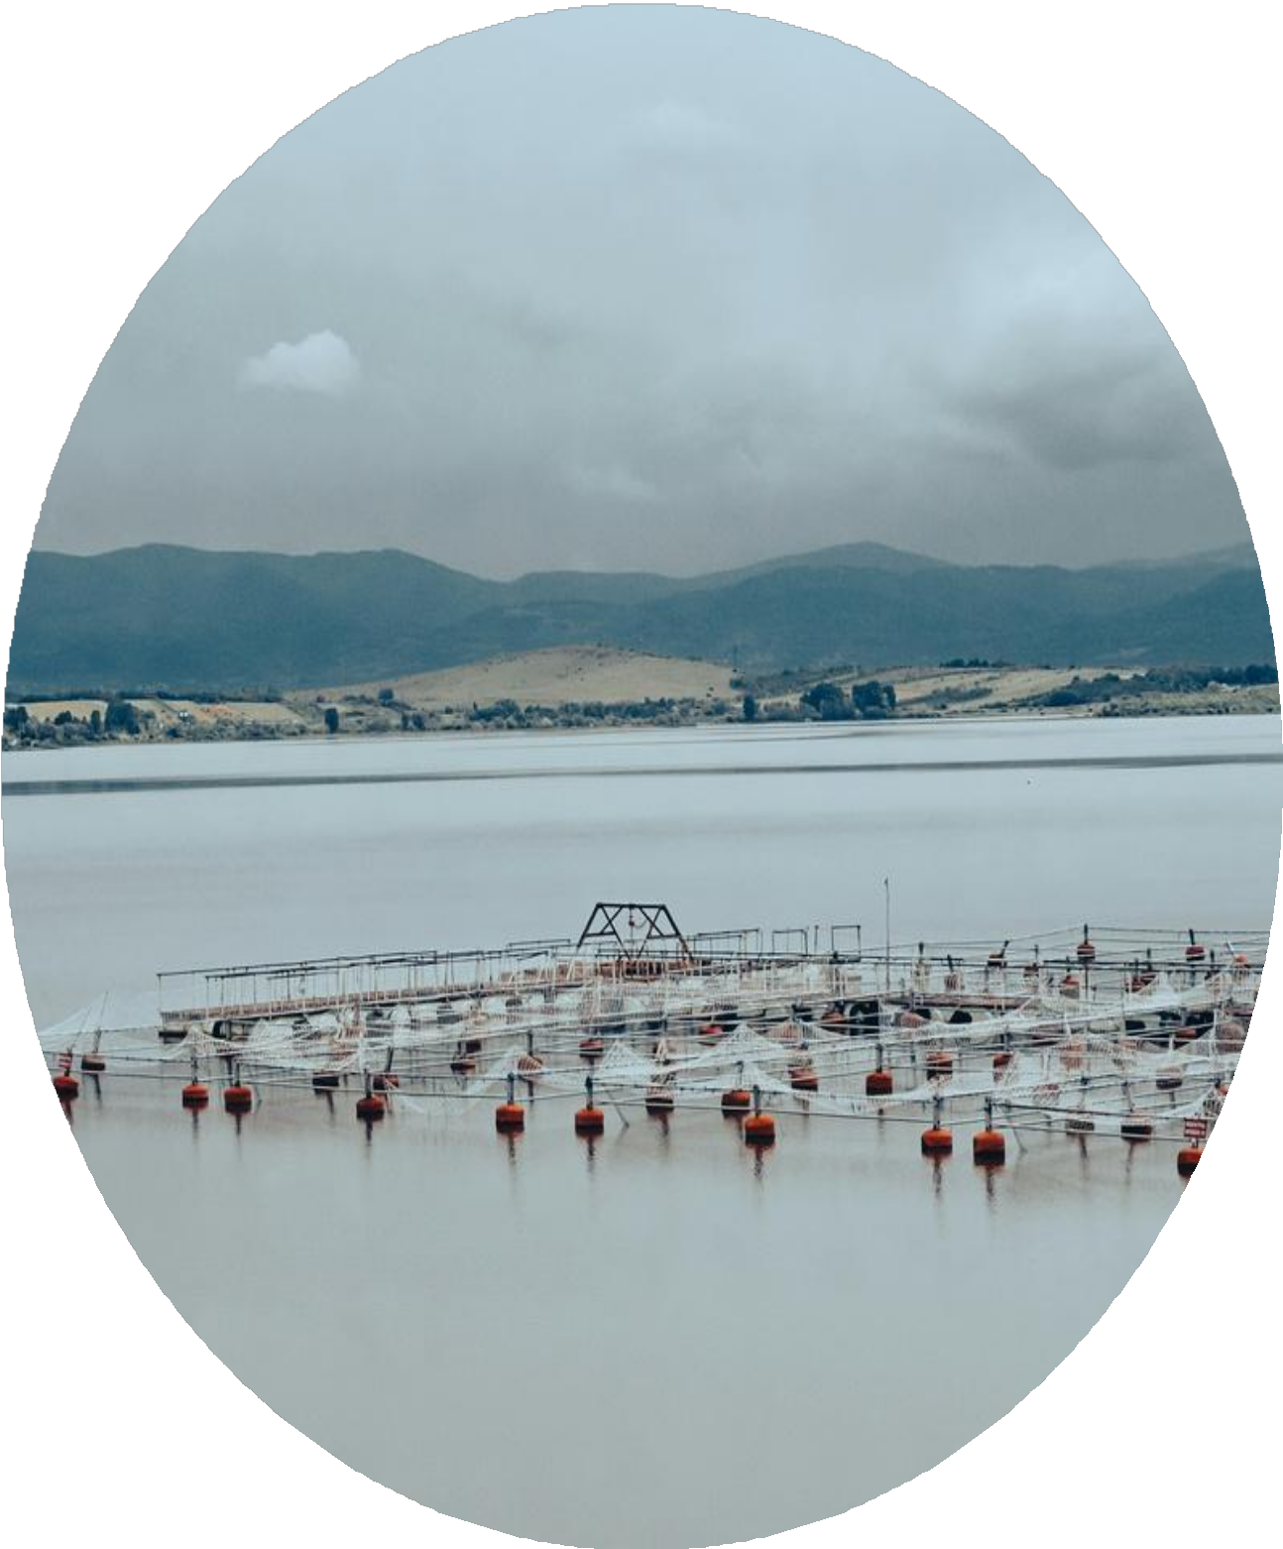
Cuaderno digital de la explotación agrícola / Diario electrónico de a bordo
Resultado
Trazabilidad y Transparencia: Seguimiento detallado desde la granja/Mar a la mesa de los procesos por los que pasa el animal hasta llegar al consumidor final
Integridad y Seguridad: Datos inmutables que aseguran fiabilidad y confianza, previniendo manipulaciones al proporcionar datos veraces al cliente
Mejora en la Reputación y Competitividad: Posicionamiento como líder en sostenibilidad y transparencia.
Objetivo / Desafío del cliente
Cumplir con el reglamento Europeo sobre la biodiversidad y el pacto Verde Europeo, con el objetivo de conseguir un sistema alimentario equitativo saludable y respetuoso con el entorno.
Obtener información accesible y estandarizada de manera inmediata de todos los protagonistas de la cadena de valor y ofrecer esos datos al cliente final, mediante la lectura de un código QR.
Brindar al consumidor la información esencial para decidir su compra considerando su sensibilidad ambiental.
Solución al problema
Desarrollo de una plataforma basada en tecnología blockchain que permite a los consumidores finales de los productos agrícolas y del mar obtener información real a través de la lectura de un código QR integrado en cada producto.
Garantizar la trazabilidad total, la transparencia en la cadena de suministro y registro inalterable de datos, alineándose con las normativas europeas, optimizando la gestión del ciclo de vida del producto.

Slide 8
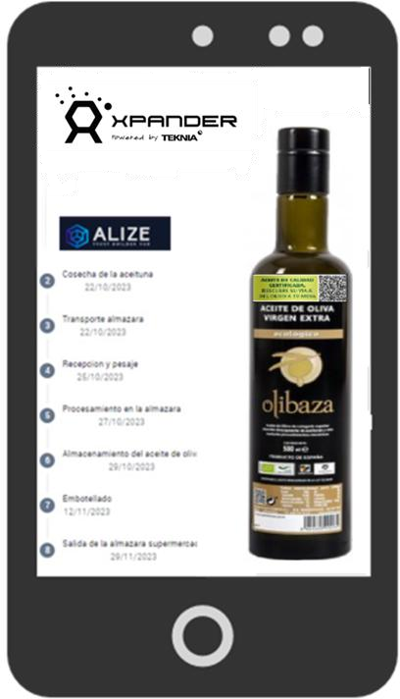
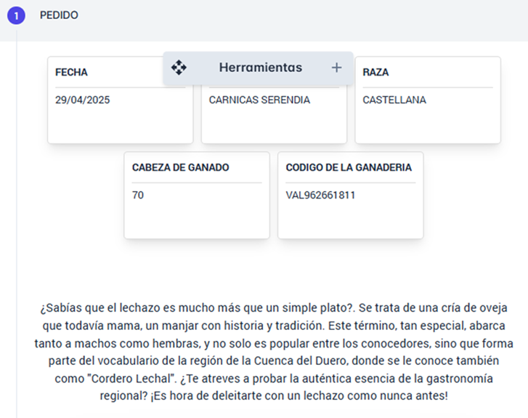
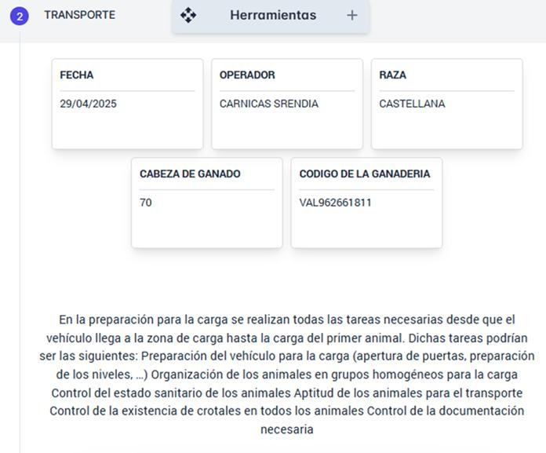
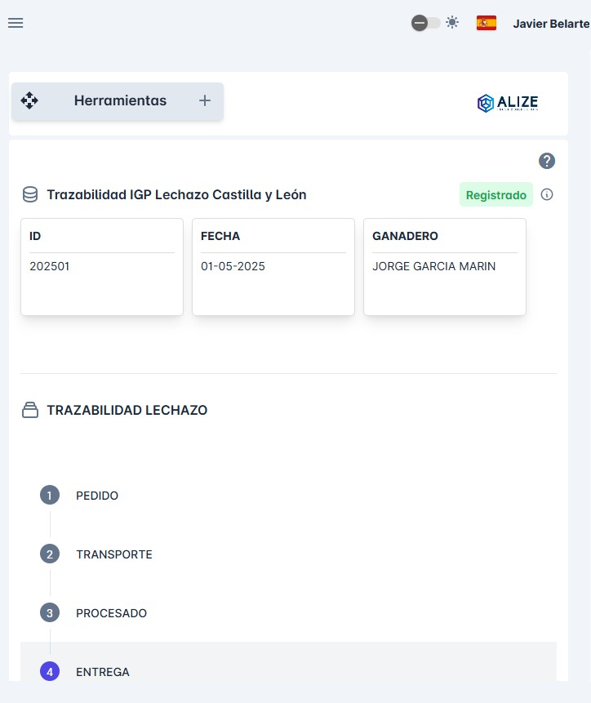
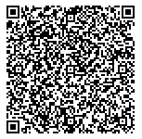
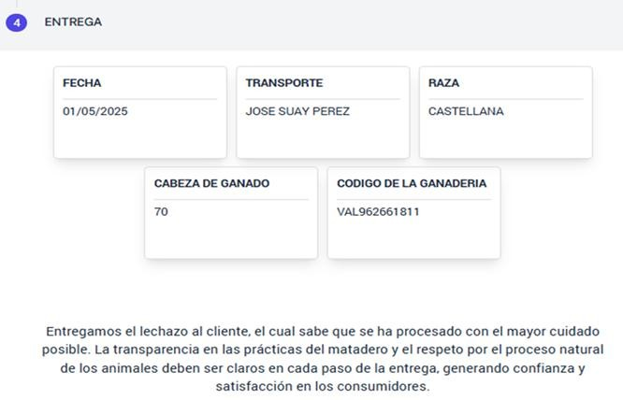
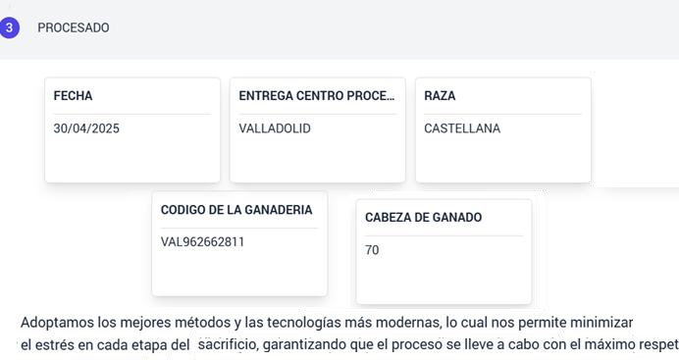
Código QR

Slide 9
¿Cómo lo hacemos?
IDENTIFICACIÓN
Análisis e identificación de los datos susceptibles de ser relevantes para intercambiar con los stakeholders de nuestros clientes buscando siempre el mayor aporte de beneficio
ANÁLISIS
Análisis de la arquitectura IT/OT y de los sistemas de gestión de nuestros clientes para identificar la mejor solución a la obtención de datos fiables y de calidad
DISEÑO
Diseño sencillo y personalizable, adaptado a las necesidades del usuario, de la solución a partir de la obtención de los datos dentro de los sistemas de información de la compañía
BLOCKCHAIN
Almacenamiento de datos en nuestra plataforma ALIZE y subida directa a la red blockchain.
CUMPLIMIENTO REGULATORIO Y NORMATIVO

Slide 10
¿Por qué nosotros?
+ 1M de transacciones
Experiencia multisectorial
Focalizados en cliente
Galardonados por los resultados
Contamos con más de un millón de transacciones realizadas de uso diario
Hemos ayudado a clientes de diversos sectores de alta exigencia
Premio Alastria Awards 2024 al Mejor proyecto blockchain en usos industriales
por el Pasaporte digital de la batería para Ford Motor Company
Acompañamos al cliente en la definición e integración de la solución,
“llave en mano”

Slide 11
2025
Gracias
Contáctanos:
Javier Belarte, Business Development Manager de Xpander. jbelarte@xpander.es 606198667

